Slide 1
Discord bot
Работу выполнили:
Ланин Сергей
Тюленев Вадим

Slide 2
Используемые модули
selenium
fuzzywuzzy
sympy
discord
Pyttsx3
youtube_dl

Slide 3

AKINATOR
Компьютерная интернет-игра, разработанная двумя французскими программистами в 2007 году. Игрок должен загадать любого персонажа, а Джинн Акинатор - главный персонаж игры - должен его отгадать. В качестве персонажа могут выступать как реальные личности, так и выдуманные персонажи из любых произведений: фильмов, сказок, компьютерных игр и так далее.
Команды для бота
!AkinatorStart – запуск Akinatora
!Akinator - основной цикл игры (Вопросы\ответы)
!Akinator закончить игру - завершение игры

Slide 4

Поиск случайной картинки по слову
Команда для бота:
!meme (слово) - поиск случайной картинки по слову

Slide 5

Музыка
Команда для включения музыки:
!play (ссылка на ютуб) - подключение к голосовому каналу и включение звука из видео
!leave - прогнать бота из голосового канала

Slide 6

Степенные уравнения
Команда для степенных уравнений:
!SolveTheEquation (уравнение (писать без пробелов)) - решение уравнений

Slide 7
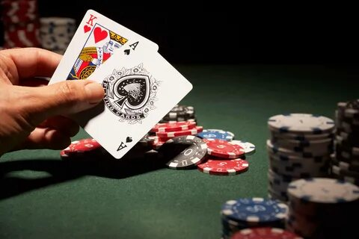
BlackJack
Одна из самых популярных карточных игр в казино по всему миру. Большая популярность игры обуславливается простыми правилами, скоростью игры и наиболее простой стратегией в подсчёте карт. В России, например, блек-джек по сей день часто называют двадцать одно или очко.
Команды для бота:
!BlackJackStart - запуск игры
!BlackJackStop - завершение игры
!BlackJack (взять/пас) - ход

Slide 8

MoreLess
Команды для бота:
!MoreLessStart - запуск игры
!MoreLessStop - завершение игры
!MoreLess (>/<) - ход

Slide 9
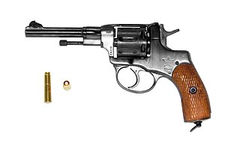
RussianRoulettete
Ру́сская руле́тка, или гуса́рская рулетка, также сопра́но — экстремальная азартная игра или пари с летальным исходом. По правилам игры, в пустой барабан револьвера заряжается один или несколько патронов с тем, чтобы остались свободные каморы, после чего барабан несколько раз проворачивается так, чтобы игроки не знали, где располагаются патроны, а где — пустые каморы. После этого игроки по очереди подносят ствол револьвера к собственной голове и нажимают на спусковой крючок. В обычных азартных играх для имитации русской рулетки используется игрушечный револьвер.
Команды для бота:
!RussianRouletteteStart (колличество вариантов) - запуск игры
!RussianRouletteteStop - завершение игры
!RussianRoulettete (номер варианта) - ход

Slide 10
Спасибо за внимание

